Slide 1
Антикризисная экономика: «Новая реальность»
Единый центр поддержки предпринимательства – как инновационный механизм взаимодействия бизнеса и власти
Слепцов Владимир Витальевич
Руководитель Администрации городского округа
Химки Московской области

Slide 2
Единый центр поддержки предпринимательства (ЕЦПП)
Химкинская торгово-промышленная палата
Муниципальное бюджетное учреждение «Малый бизнес Химки»
Общественная приемная Уполномоченного по защите прав предпринимателей
Приемная председателя депутатской комиссии по вопросам науки, промышленности, предпринимательства и инновационной политике
Третейский суд г. о. Химки
Приемная председателя комиссии по предпринимательству Общественной палаты г. о. Химки

Slide 3
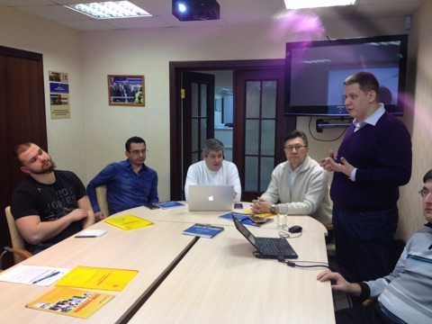
Муниципальное бюджетное учреждение «Малый бизнес Химки»
Бесплатное консультирование субъектов малого и среднего предпринимательства и начинающих предпринимателей по вопросам создания и развития бизнеса в городском округе Химки;
Ведение Реестра субъектов МСП и Реестра получателей государственной поддержки МСП;
Организация бесплатных семинаров, тренингов и мастер-классов для предпринимателей, и специалистов компаний;
Проведение аналитических исследований деловой среды в городском округе Химки и измерение эффективности оказания мер поддержки МСП;
Реализация мероприятий по популяризации предпринимательства;
Защита прав и законных интересов потребителей
Реализация программ финансовой поддержки
субъектов малого и среднего предпринимательства

Slide 4
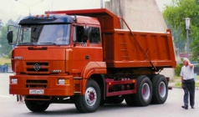
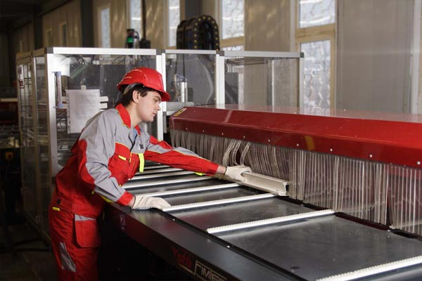
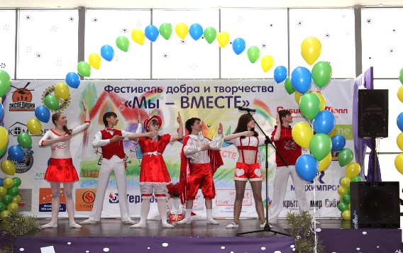
Муниципальная программа поддержки предпринимательства
Аванс по лизингу
Приобретение оборудования
Социальное предпринимательство
Мероприятия финансовой поддержки предпринимателей за 2015 год

Slide 5
Мероприятия финансовой поддержки предпринимателей за 2015 год
Областная программа развития – более 50 млн. руб.
Муниципальный бюджет – 6 млн. руб.
Областной и федеральный бюджет – 40 млн. руб.
★
★
★

Slide 6
Химкинская торгово-промышленная палата
Конструктивные взаимоотношения с предпринимательским сообществом;
Интересы бизнеса, его новые потребности в услугах постоянно предметно рассматриваются Членами правления Палаты;
Активное участие в работе различных комиссий при Администрации городского округа;
Активное участие в разработке проектов нормативно-правовых актов городского округа Химки по вопросам поддержки и развития малого и среднего предпринимательства.

Slide 7
Услуги Химкинской Торгово-промышленной палаты
Услуги Химкинской ТПП:
Правовое обеспечение деятельности предпринимателей
Услуги кредитно-финансовой деятельности
Оформление и удостоверение сертификатов происхождения товаров
Проведение товарной экспертизы
Оценка оборудования, бизнеса, всех видов недвижимости
Информационные и рекламные услуги
Выставочно-ярморочная деятельность
Услуги «внешней» бухгалтерии
Поиск вакансий, подбор персонала для организаций и многое другое

Slide 8
Социальная программа «Ветеран»
Социальная программа «Ветеран»:
более 50 тыс. граждан, имеющих льготы
Удостоена премии в номинации «Бизнес для общества» и награждена Дипломом II степени
22 социальных магазина и
15 социальных аптек в городском округе Химки

Slide 9
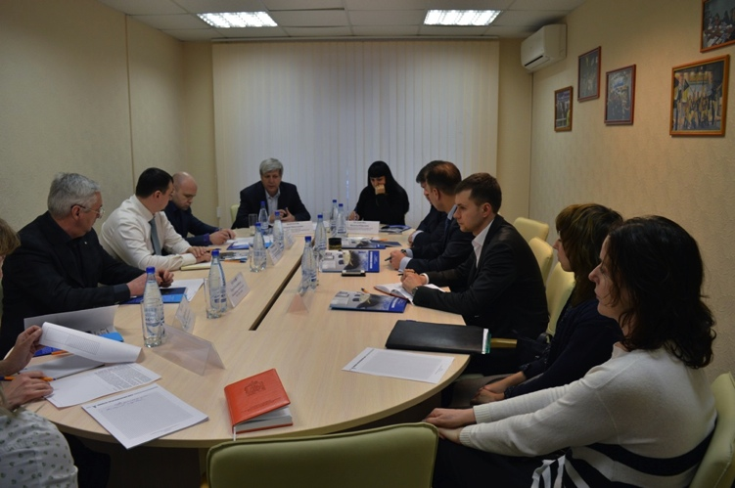
Члены Химкинской Торгово-промышленной палаты
★
Более 15 лет деятельности
Более 300 членов:
промышленные предприятия
строительные предприятия
предприятия сферы услуг и розничной торговли
★

Slide 10
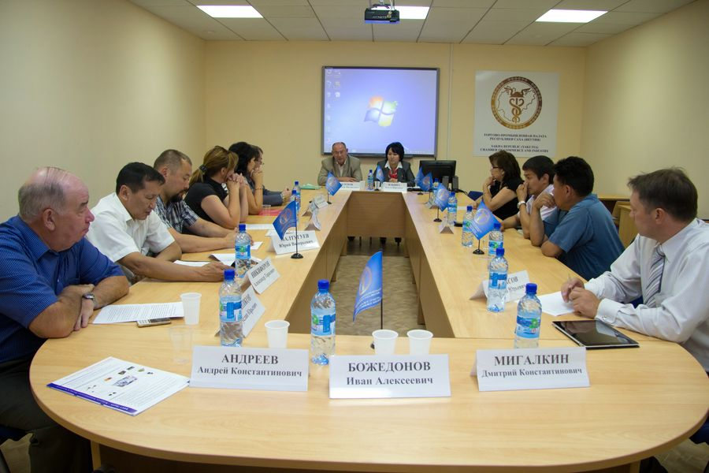
Третейский суд городского округа Химки
Разрешение любых экономических споров с участием юридических лиц независимо от местонахождения сторон или места заключения договора на всей территории Российской Федерации;
Рассмотрение споров в срок до 14 дней (в государственных арбитражных судах и судах общей юрисдикции срок рассмотрения дел иногда затягивается на 5-6 месяцев).

Slide 11
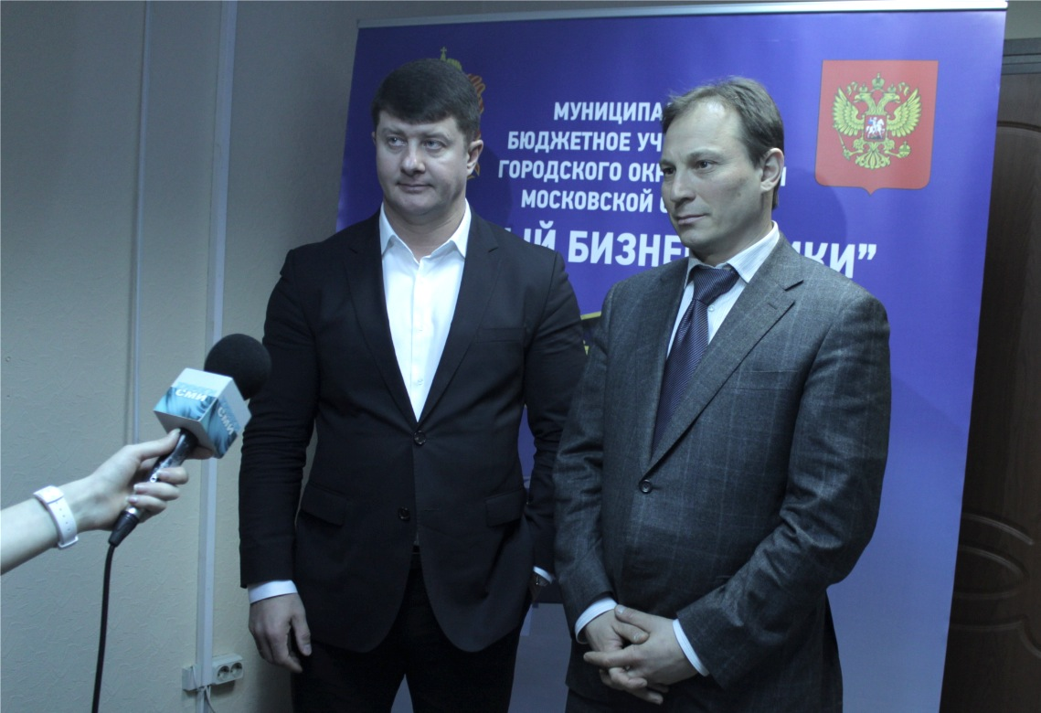
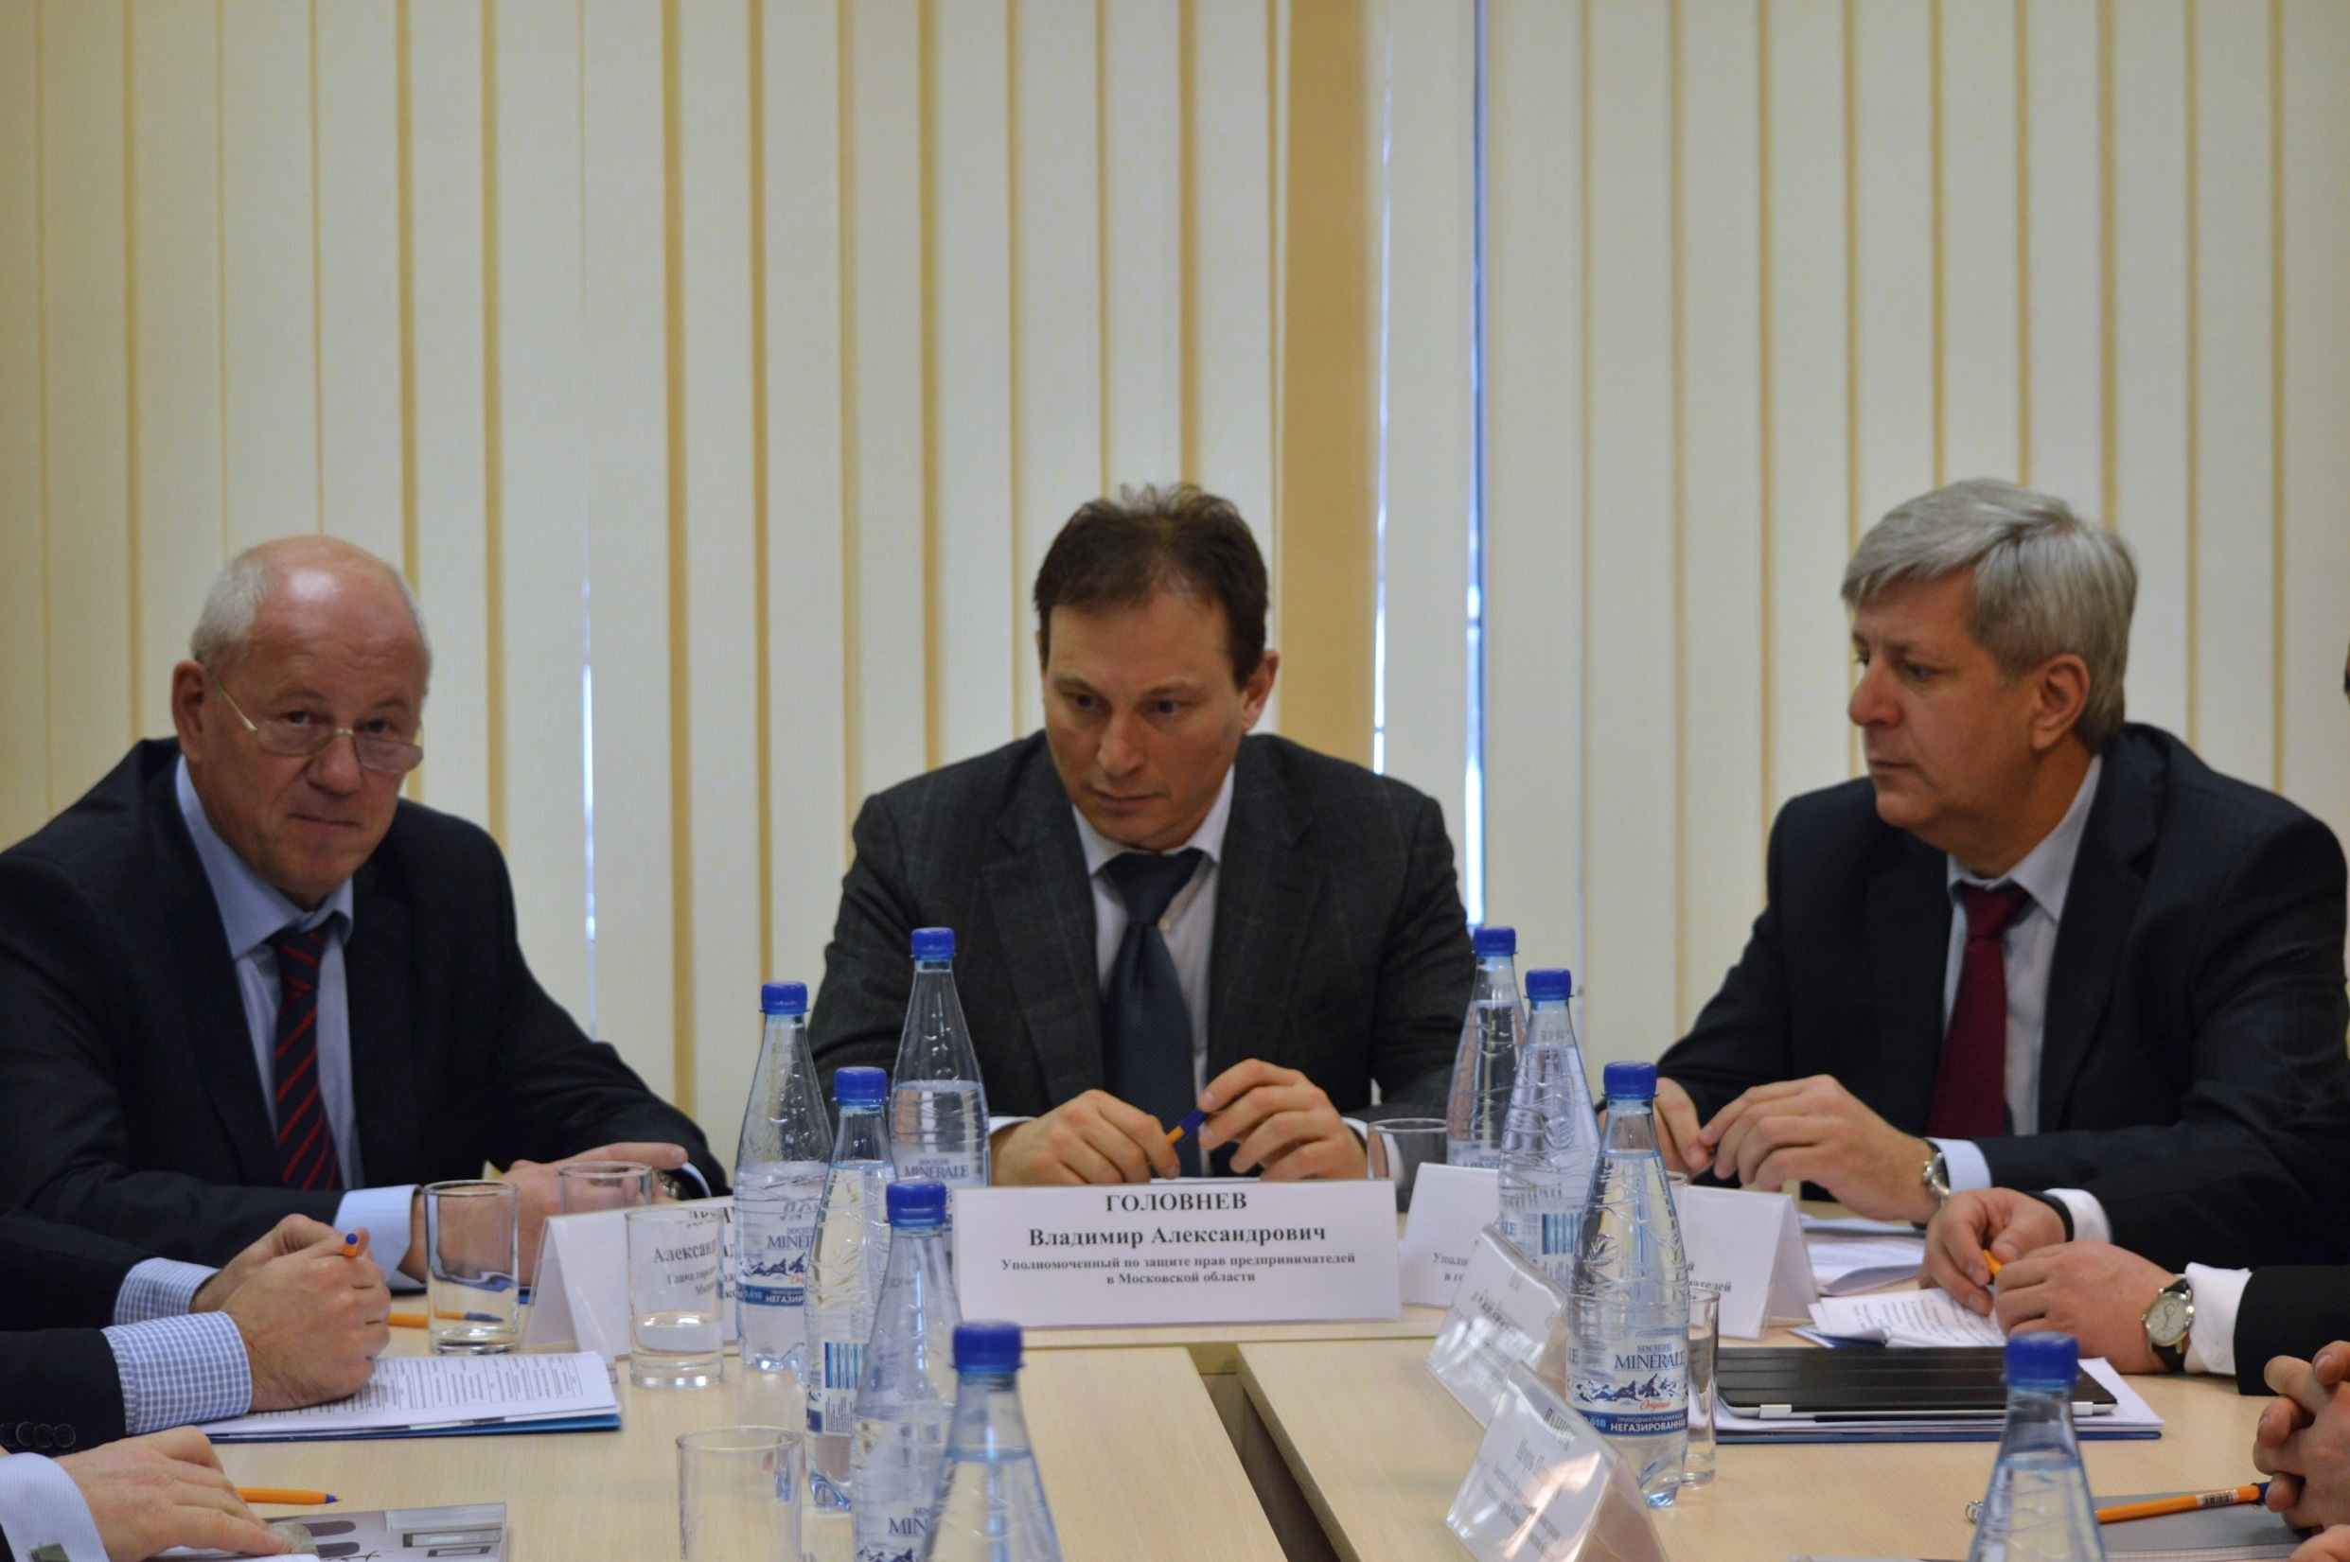
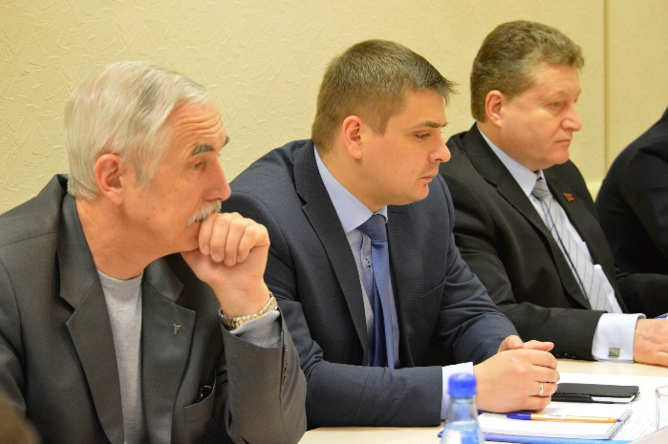
Общественная приемная уполномоченного по защите прав предпринимателей
Цели:
Рассмотрение жалоб субъектов малого и среднего предпринимательства, права и законные интересы которых были нарушены;
Сбор, изучение и анализ информации по вопросам обеспечение защиты прав и законных интересов предпринимателей;
Информирование населения г. о. Химки о состоянии соблюдения
и защиты прав и законных интересов предпринимателей, а также деятельности приемной Уполномоченного.

Slide 12
Приемная председателя депутатской комиссии по вопросам науки,
промышленности, предпринимательства и инновационной политике
Организован прием представителя депутатского корпуса;
Все нормативно – правовые документы по линии предпринимательства
проходят рассмотрение на депутатской комиссии;
Очная встреча помогает обеим сторонам лучше понять друг друга.

Slide 13
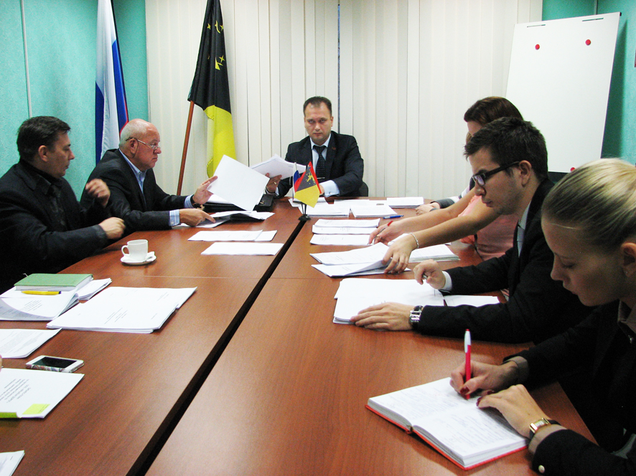
Приемная председателя комиссии по предпринимательству
Общественной палаты г. о. Химки
Задачи:
Выстраивание модели взаимоотношений бизнеса и с обществом, и с властными структурами;
Организация приема жителей округа, работа с их обращениями и взаимодействие с органами власти;
Прямой диалог члена общественной палаты с руководителями предприятий.

Slide 14
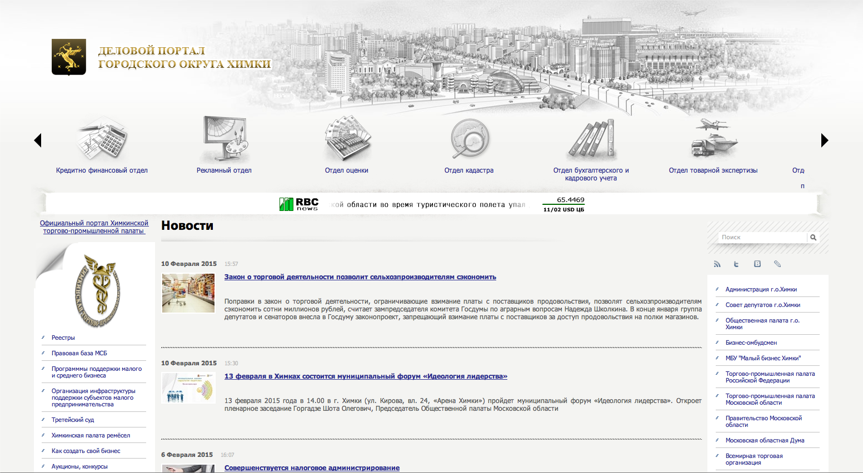
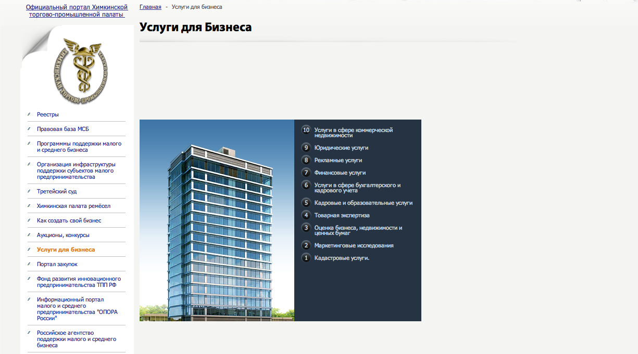
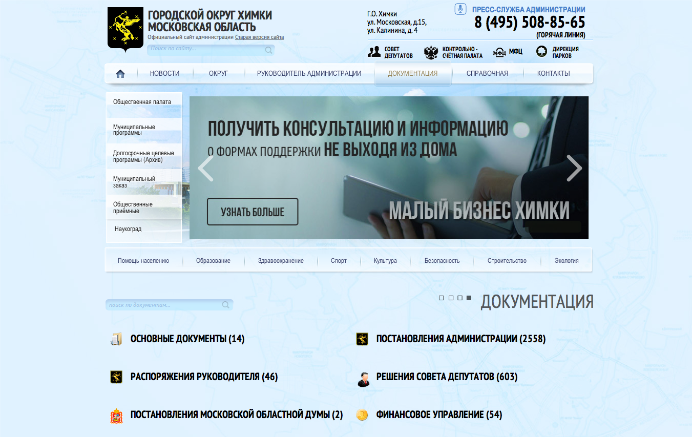
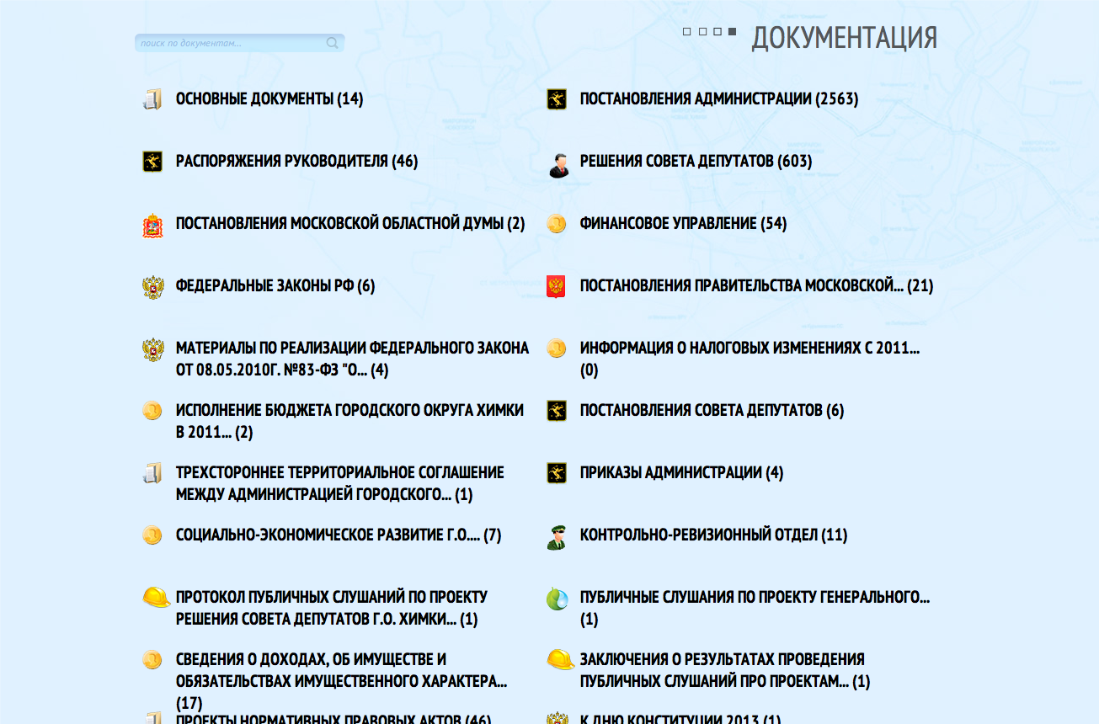
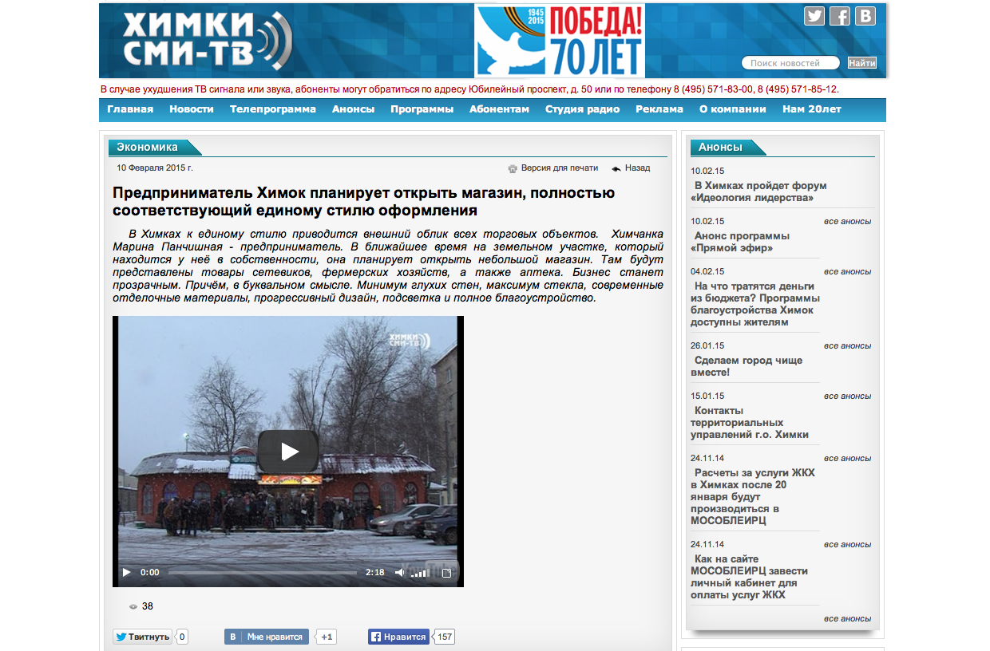
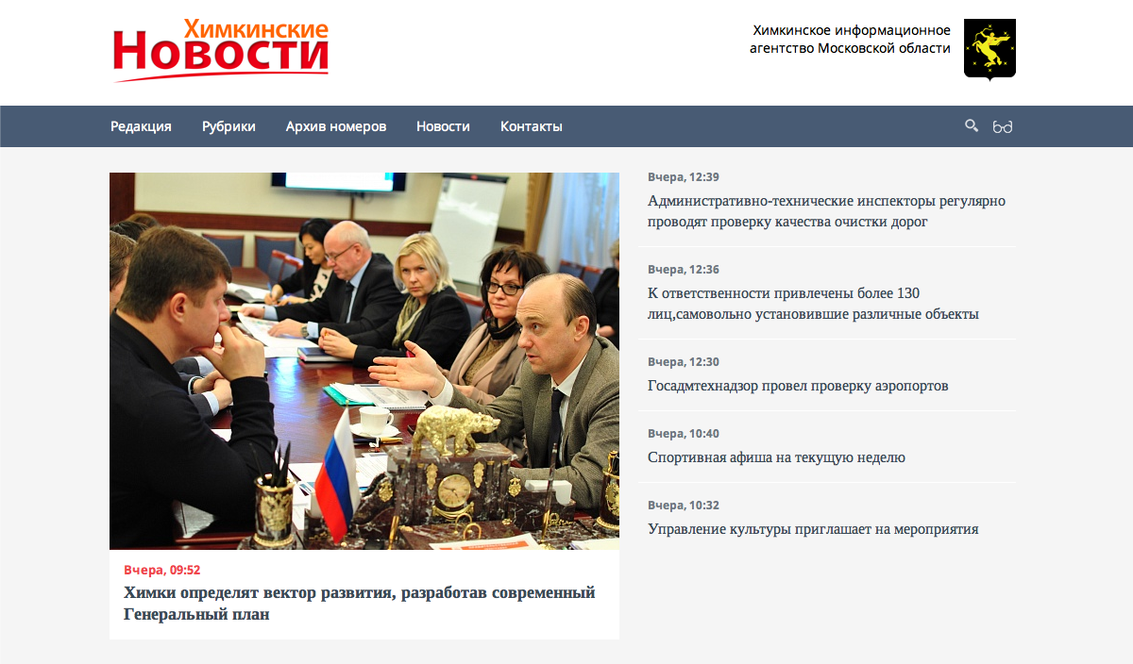
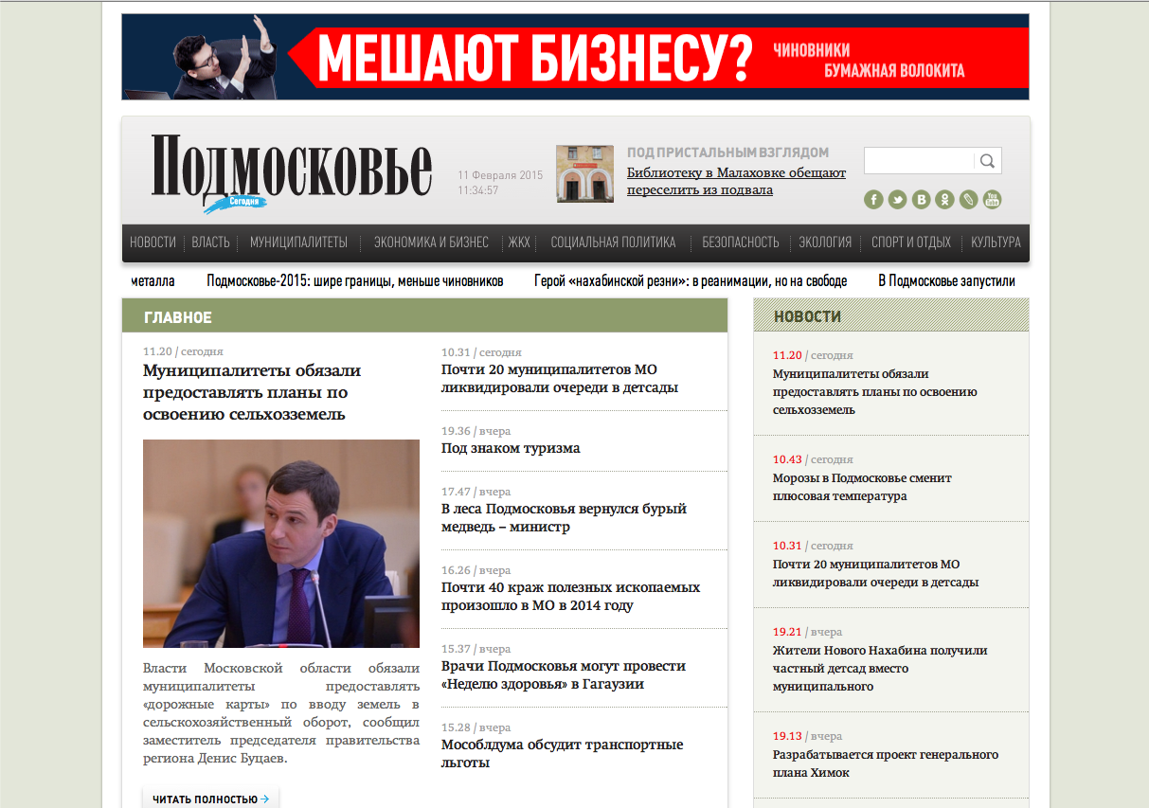
Информационная поддержка предпринимателей г. о. Химки
Сайт Делового портала г. о. Химки
Сайт Администрации г. о Химки
Муниципальные и областные СМИ
Сайты инфраструктур поддержки МСП

Slide 15
Задачи, предложения, планируемый результат
Соглашения о взаимодействии
Соглашения
Более 20 соглашений:
кредитно-финансовые институты городского округа Химки;
Областные и муниципальные инфраструктуры поддержки и развития предпринимательства;
Химкинская городская прокуратура;
Муниципальные СМИ.
В планах:
Межрайонная ИФНС России №13 по Московской области;
Главные Управления Пенсионного фонда РФ в г. о. Химки;
Отдел государственной статистики в г. о. Химки.

Slide 16
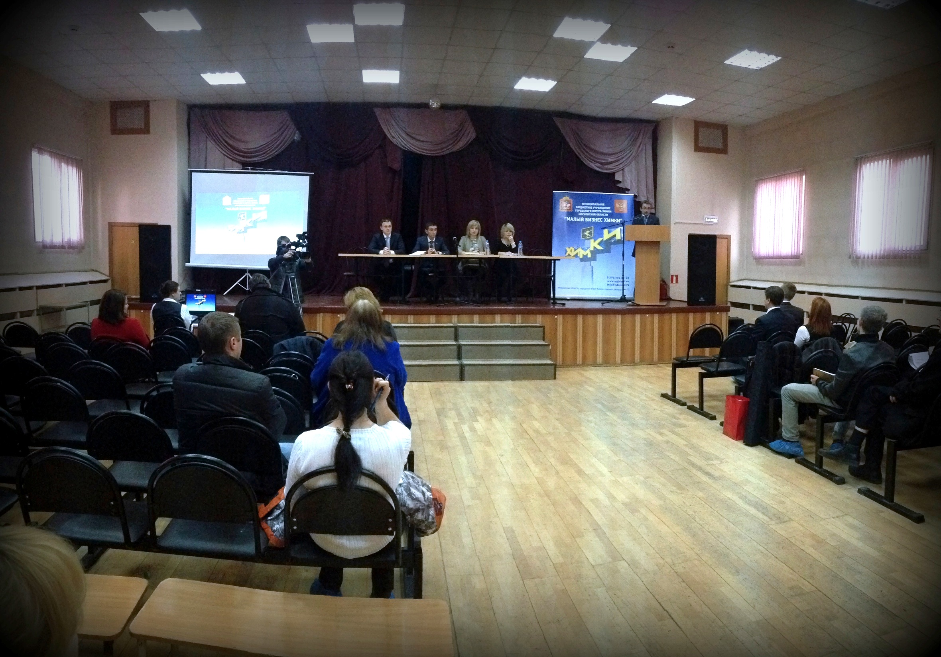
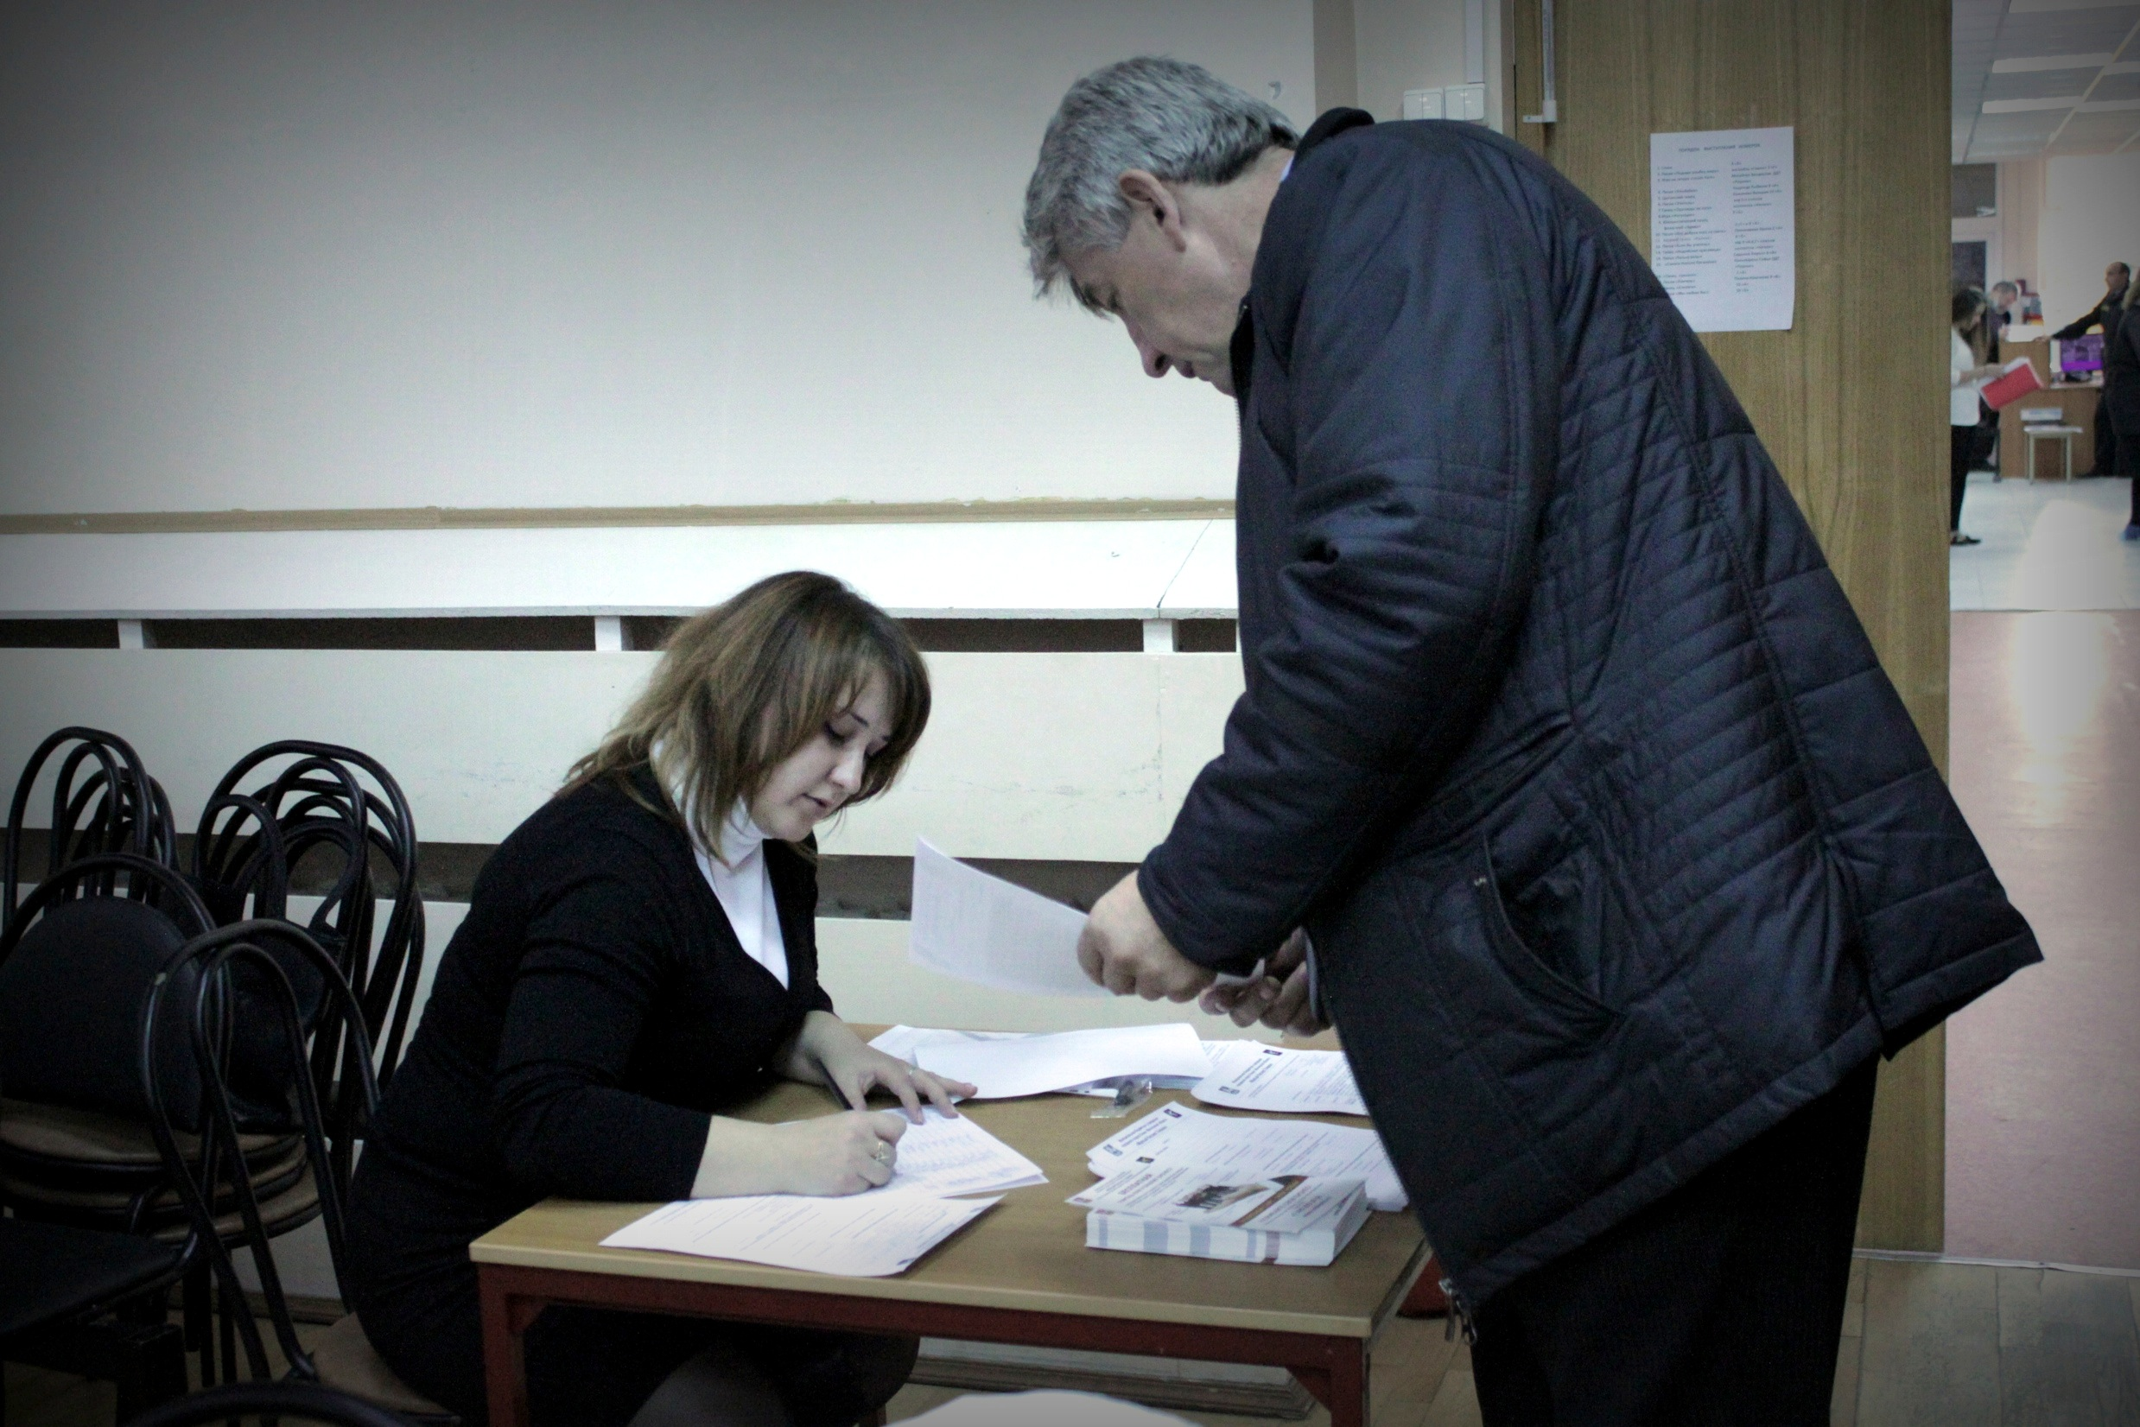
Положительная динамика за месяц работы
★
Количество предпринимателей, обратившихся в
рамках личного приема – более 100 человек;
Количество устных юридических консультаций,
оказанных предпринимателям г. о. Химки – более 200.
★

Slide 17
Задачи, предложения, планируемый результат
Антикризисная экономика: «Новая реальность»
Благодарю за внимание!
Руководитель администрации
городского округа Химки Московской области
Слепцов Владимир Витальевич

